Slide 1



Slide 2
Преподаватели, ранее работавшие в школе

Slide 3
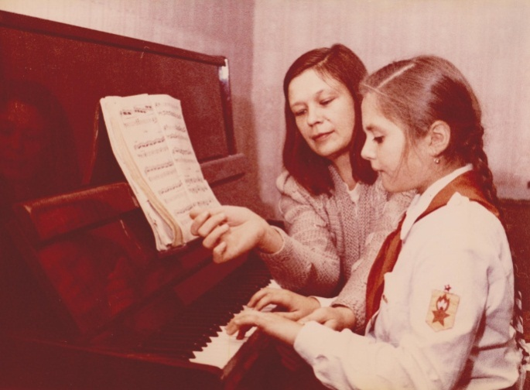
Батина Татьяна Матвеевна преподаватель фортепиано

Slide 4
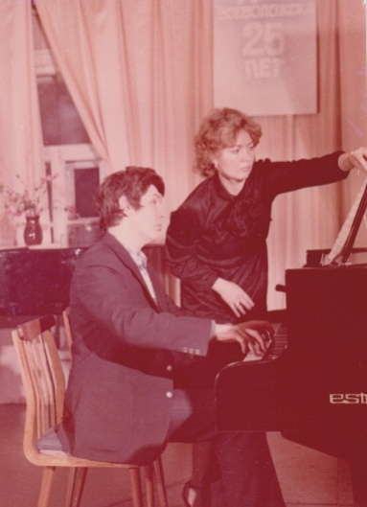
Фадеев Валерий Олегович преподаватель фортепиано, композитор

Slide 5
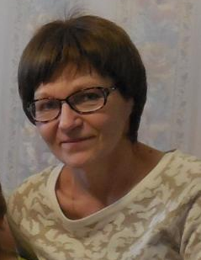
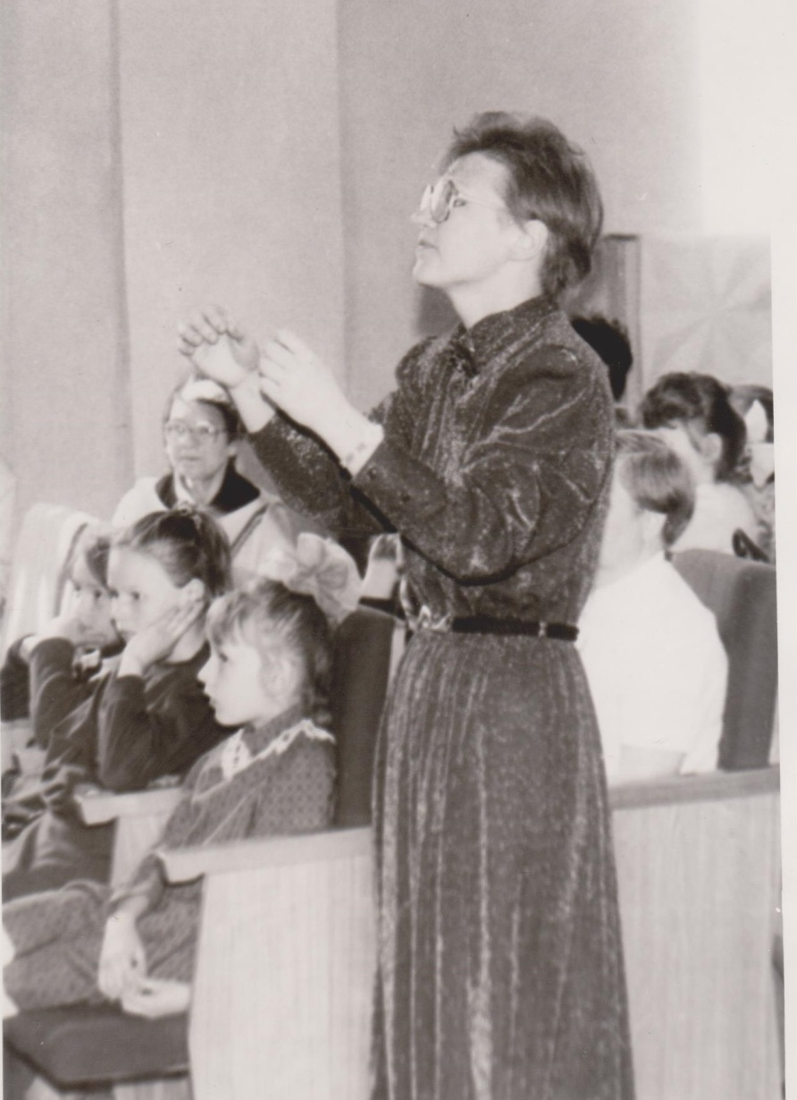
Радченко Наталья Петровна руководитель хора

Slide 6
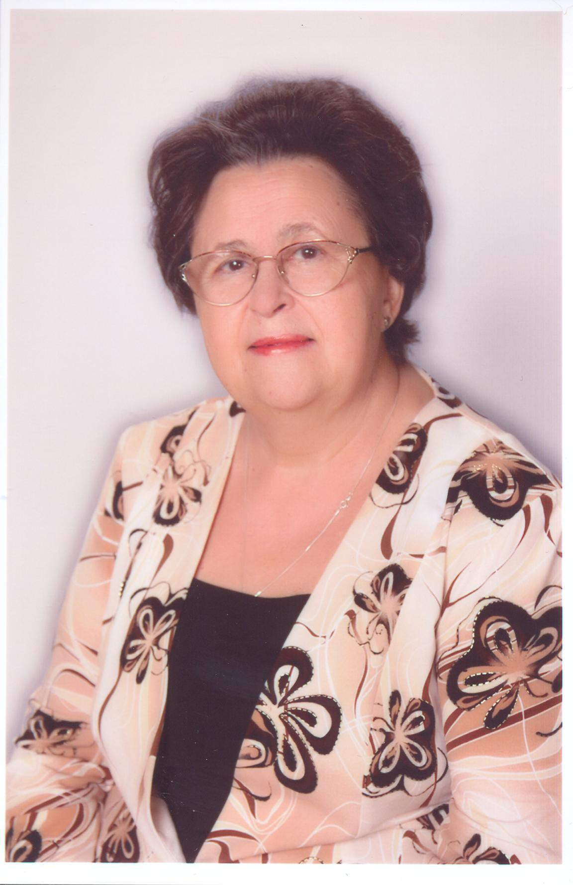
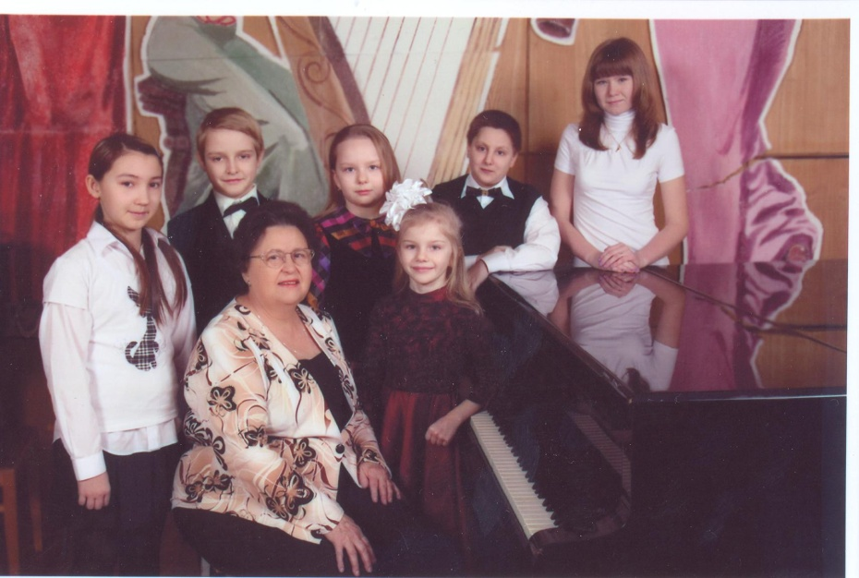
Великанова Эльвира Линардовна преподаватель фортепиано

Slide 7
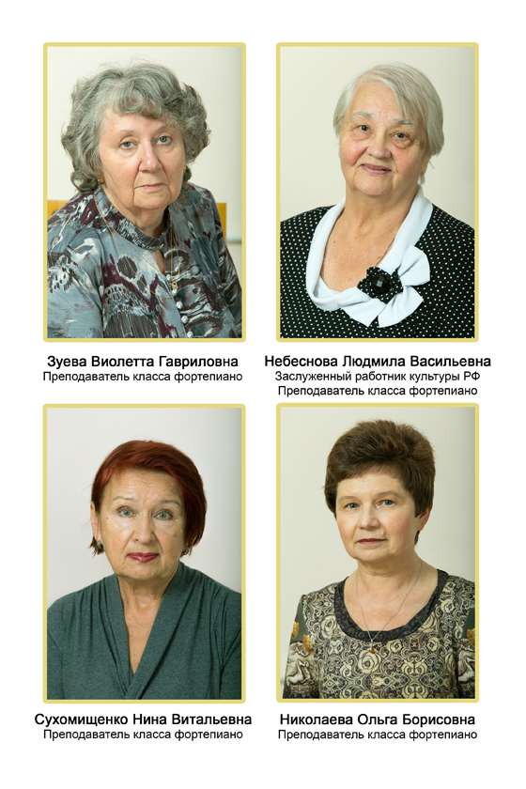
Небеснова Людмила Васильевна преподаватель по классу фортепиано

Slide 8
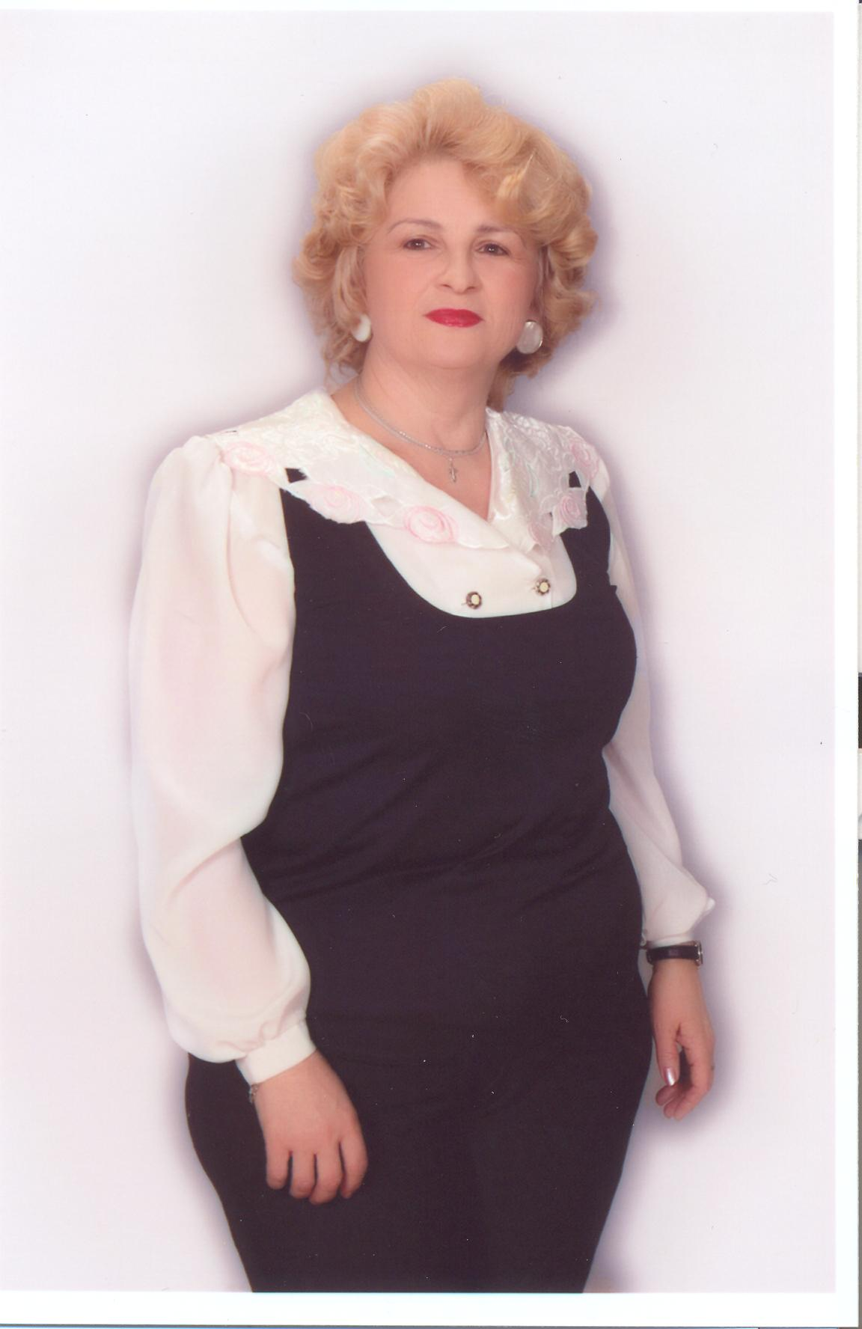
Васильева
Наталья
Васильевна преподаватель фортепиано

Slide 9
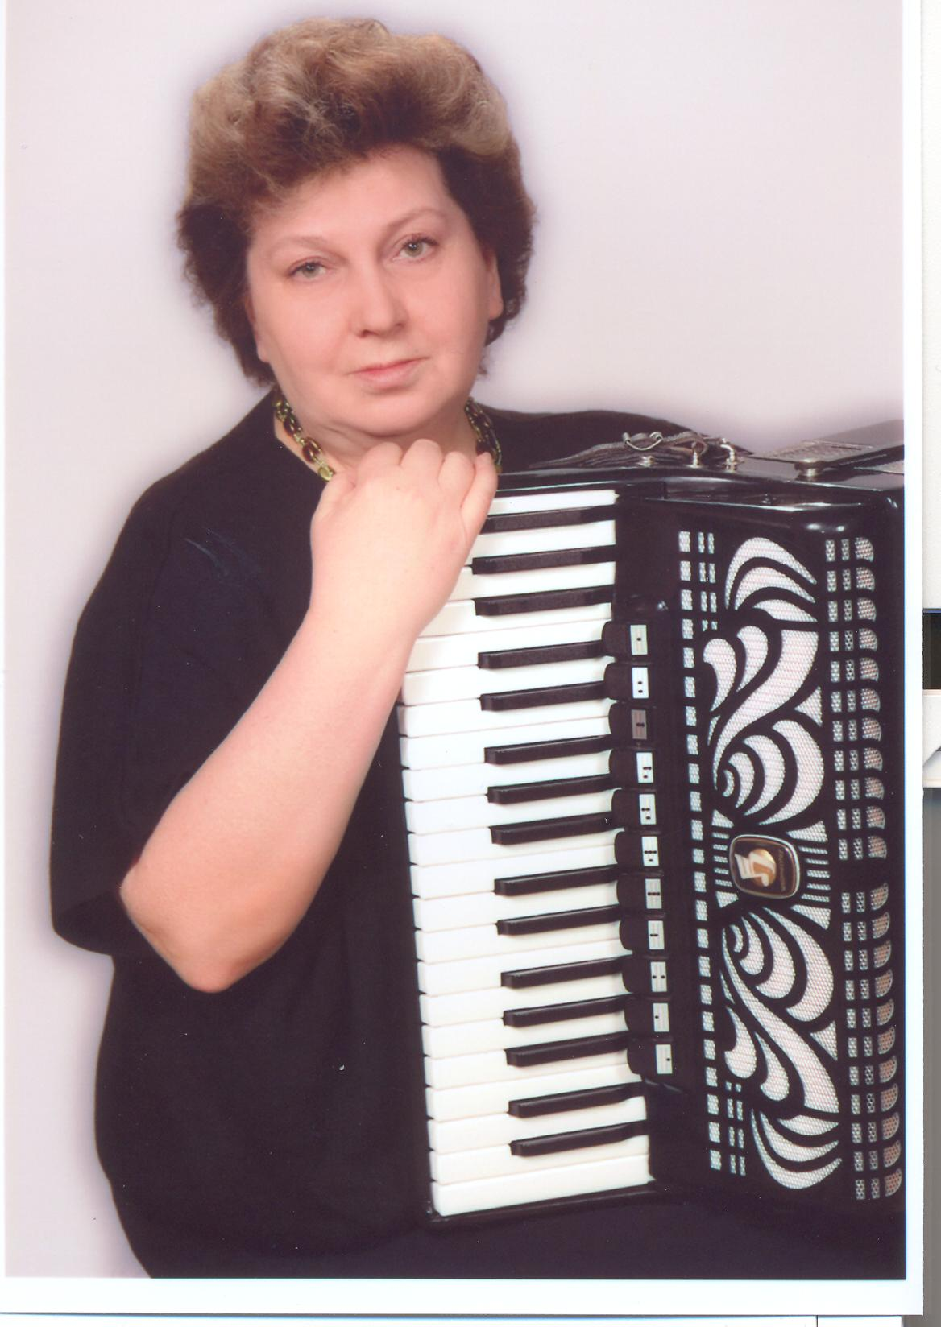
Мазуренко Марина Петровна преподаватель аккордеона

Slide 10
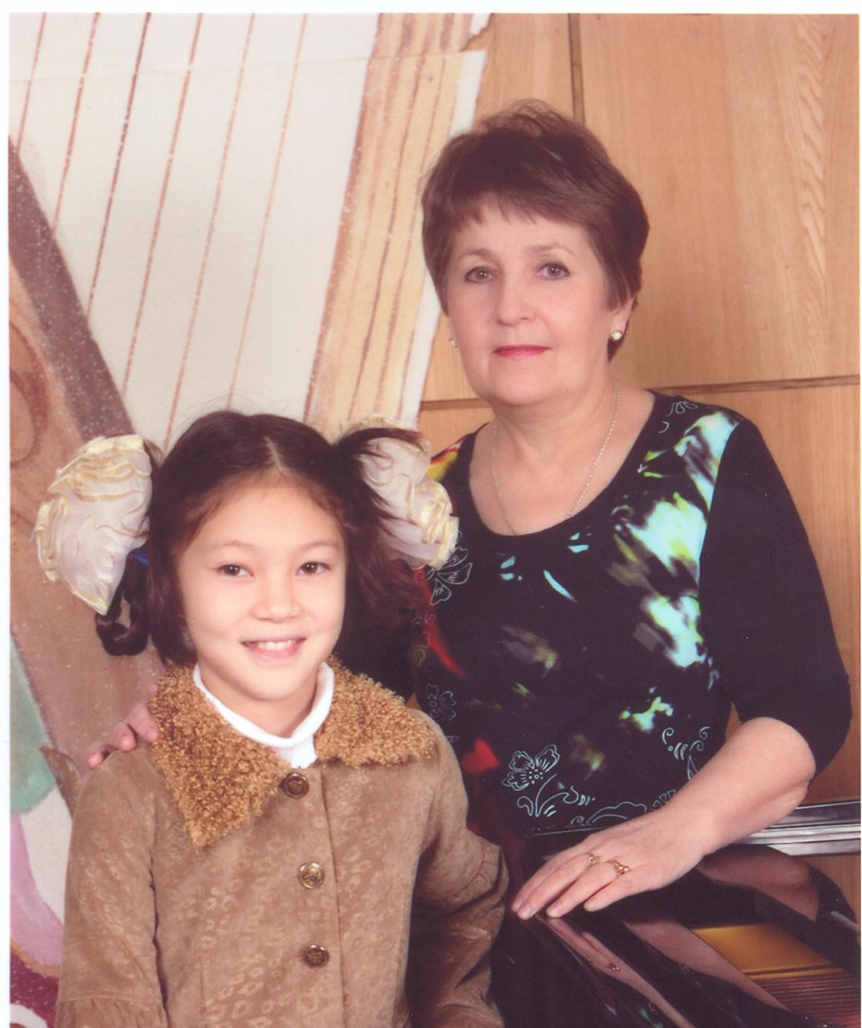
Орлова Ирина Александровна преподаватель фортепиано

Slide 11
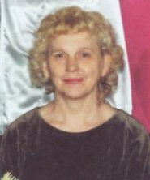
Новиченко Татьяна Анатольевна преподаватель фортепиано

Slide 12
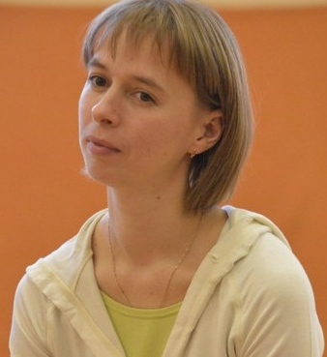
Новиченко Ольга Леонидовна преподаватель класса виолончели

Slide 13
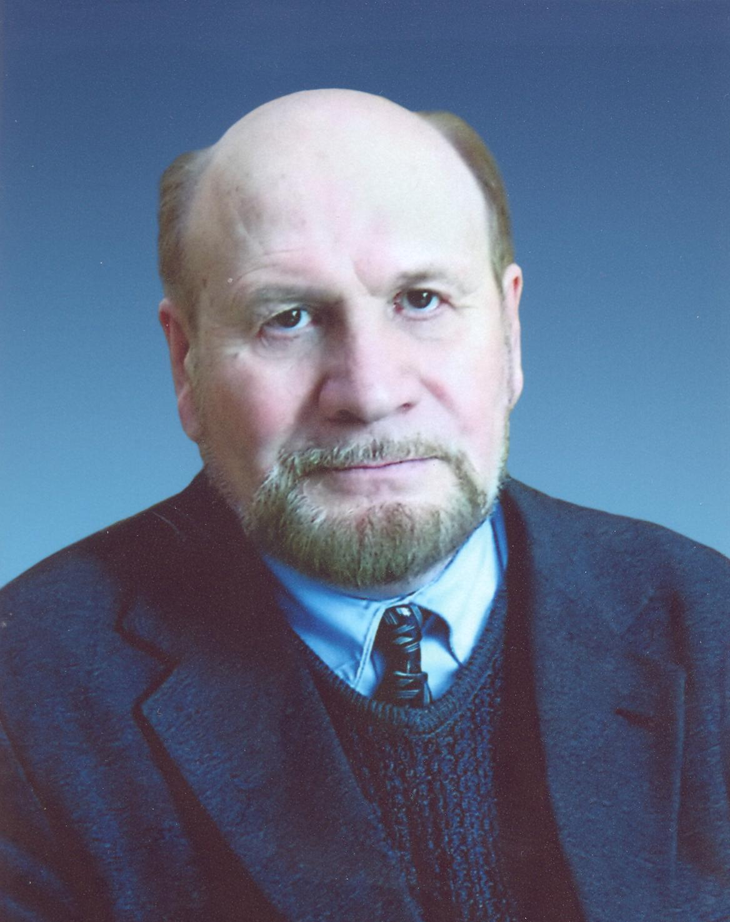
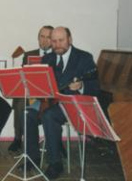
Пирогов Виктор Николаевич руководитель и дирижёр оркестра русских народных инструментов, преподаватель класса балалайки

Slide 14
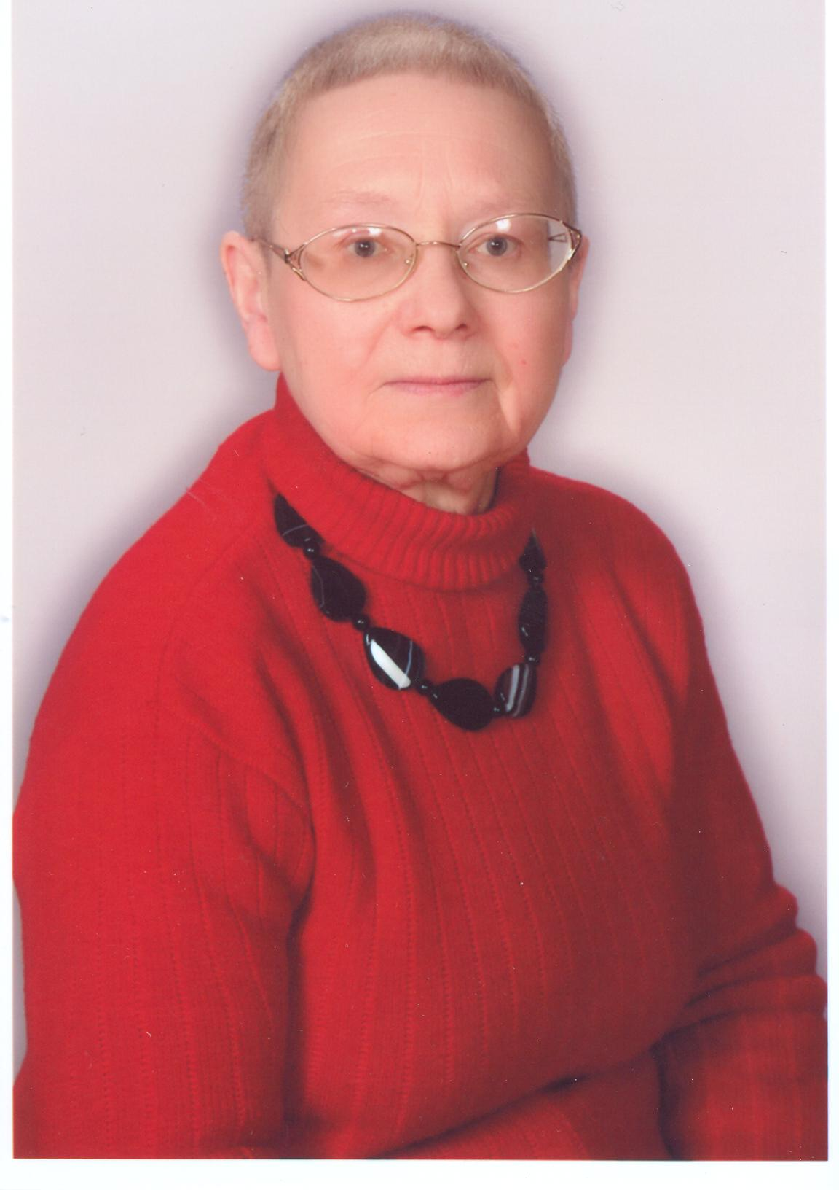
Митурич Ирина Романовна музыкально-теоретические дисциплины

Slide 15
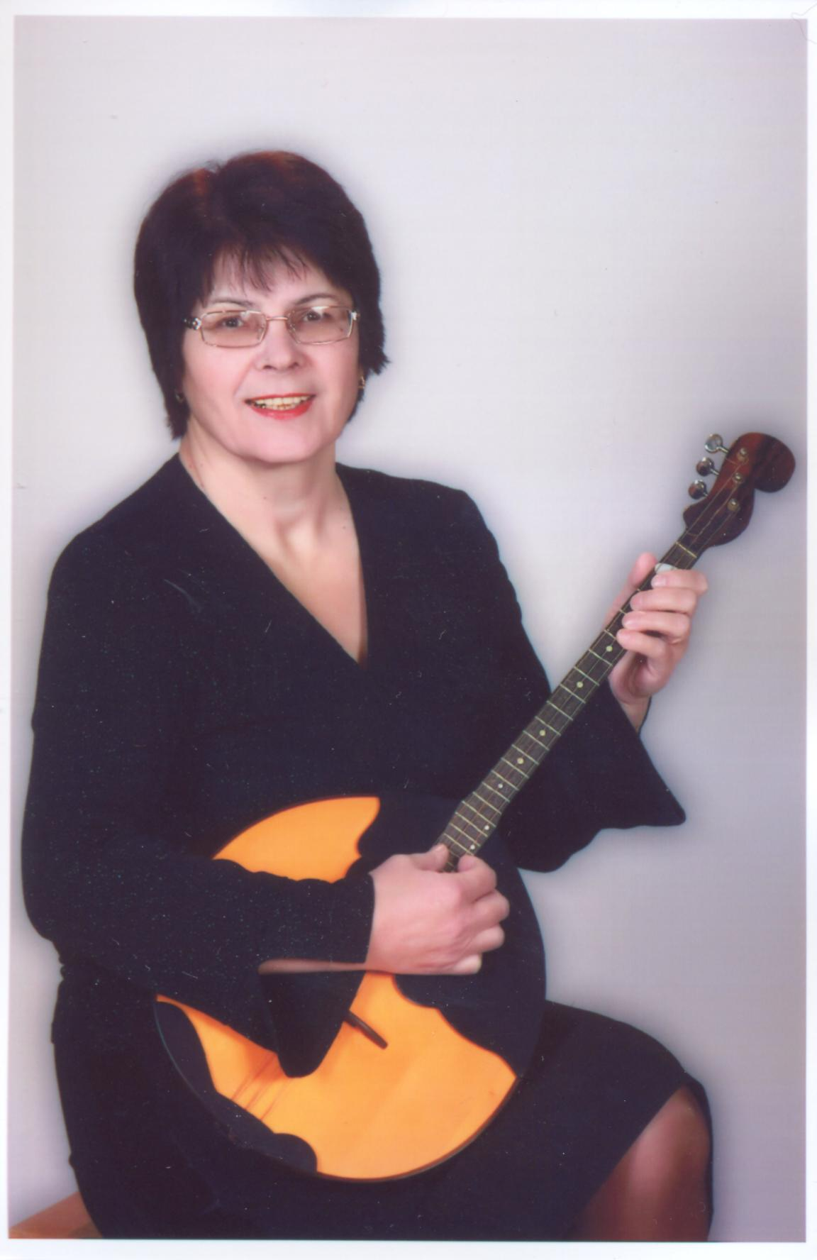
Лобанова Раиса Федоровна преподаватель класса домры

Slide 16
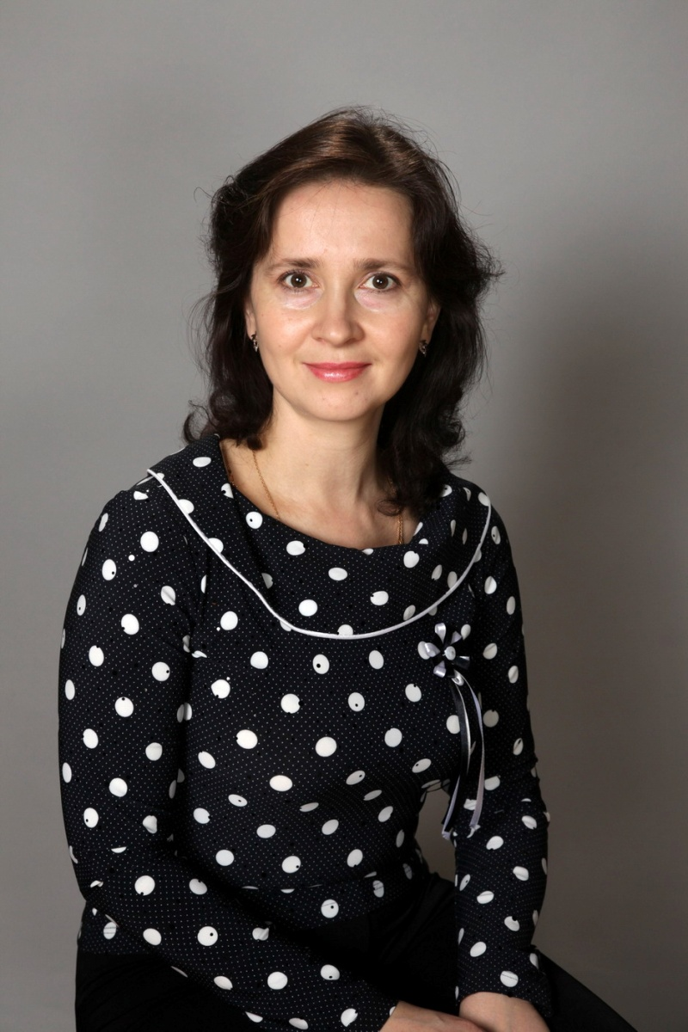
Волкова Надежда Эдуардовна преподаватель по общеэстетическому развитию

Slide 17
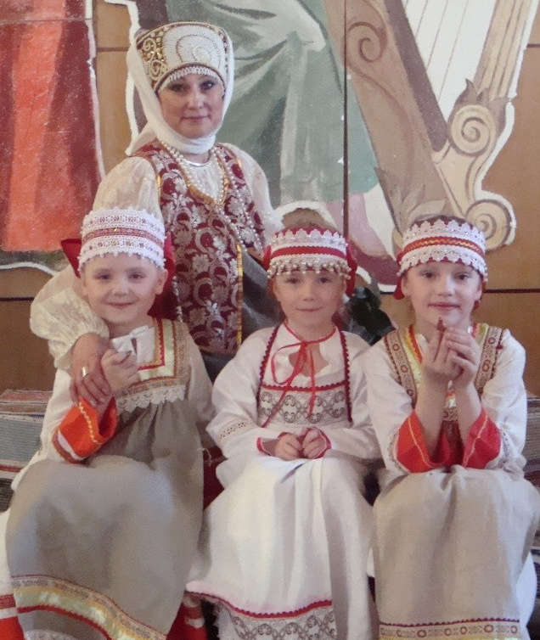
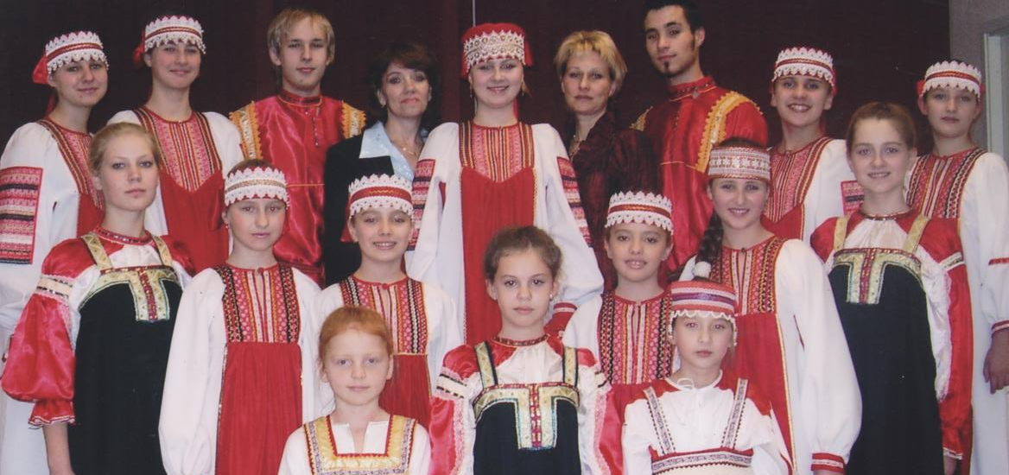
Левина
Алла Николаевна руководитель образцового ансамбля “Воталинка”

Slide 18
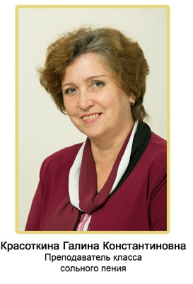

Slide 19

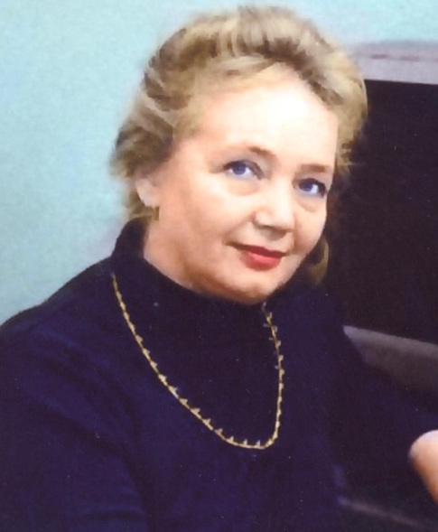
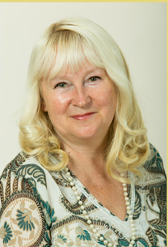
Более 40 лет в школе работают преподаватели:

Slide 20

Светлая память!
Ситникову Александру Анатольевичу,
Поповой Светлане Павловне,
Бадыговой Розе Ходжаевне,
Углову Сергею Михайловичу,
Орлову Анатолию Константиновичу,
Хореву Алексею Алексеевичу,
Пушкарь Марии Наумовне,
Беликову Владимиру Ильичу,
Хлебчик Владимиру Иосифовичу,
Молчанову Юрию Семёновичу,
Андрианову Алексею Трофимовичу,
Пирогову Виктору Николаевичу,
Митурич Ирине Романовне
Лобановой Раисе Фёдоровне

Slide 21
педагоги школы искусств являются ее выпускниками

Slide 22

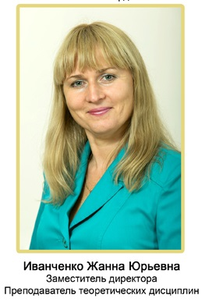
Петухова Лариса Александровна.
Преподаватель теоретических дисциплин, заслуженный работник культуры.

Slide 23
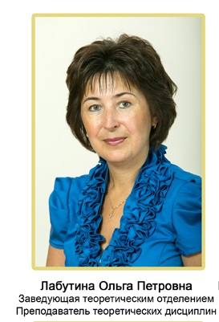
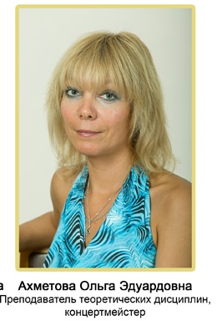

Slide 24
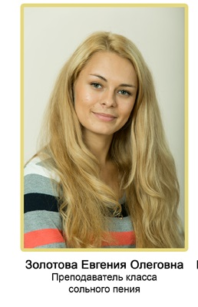
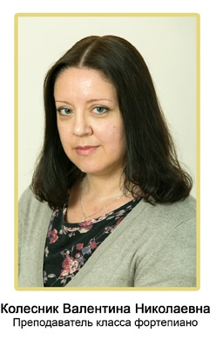

Slide 25
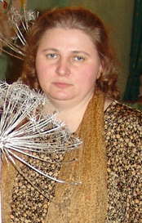
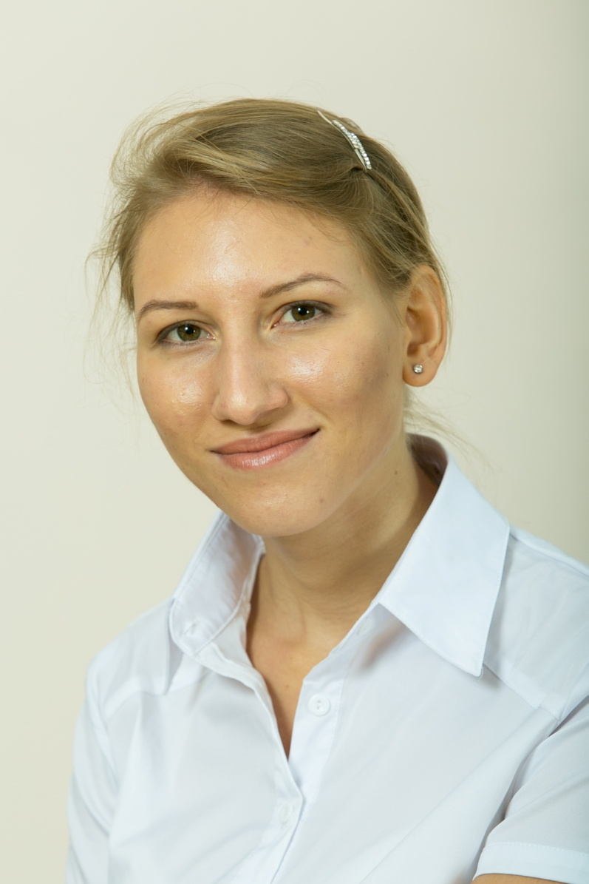
Юргенцева Татьяна Михайловна
Преподаватель ИЗО
Ильина Анна Дмитриевна
Дирижер оркестра

Slide 26
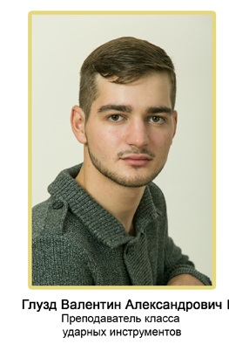
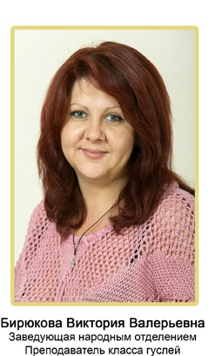

Slide 27
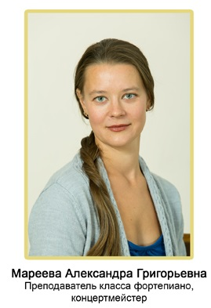
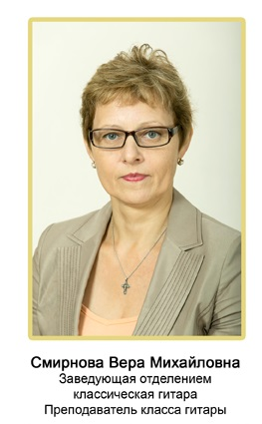

Slide 28
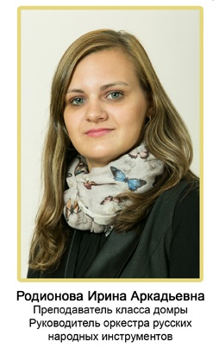
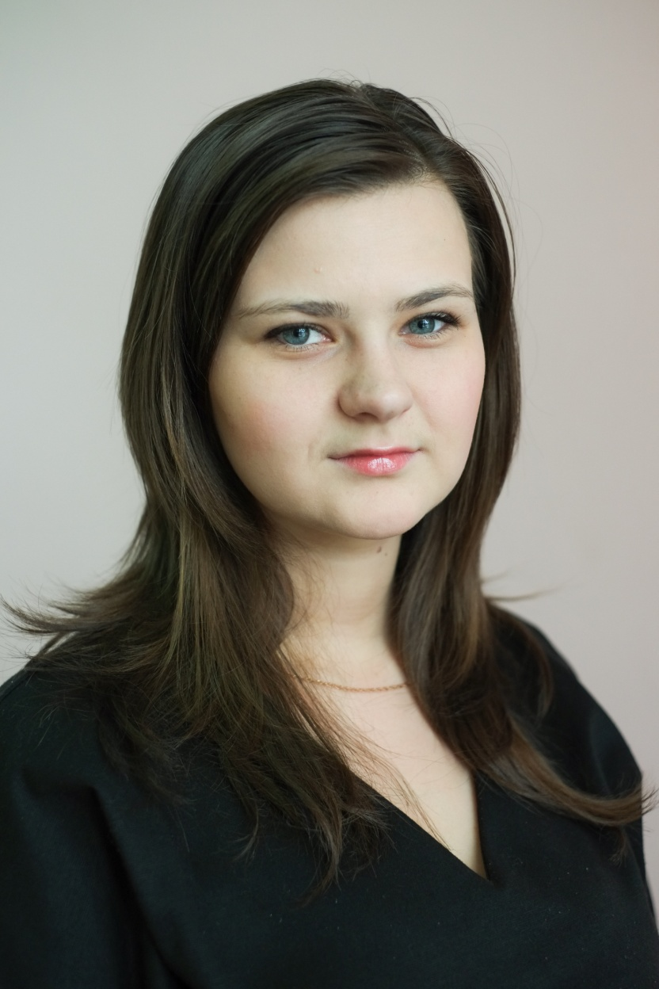
Маковейчук Наталья Аркадьевна
Преподаватель класса домры

Slide 29
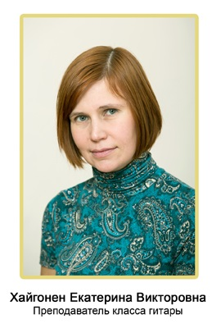
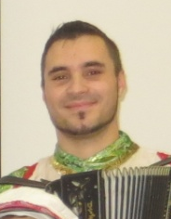
Пивоваров Павел Владимирович
Преподаватель класса баяна, концертмейстер.

Slide 30
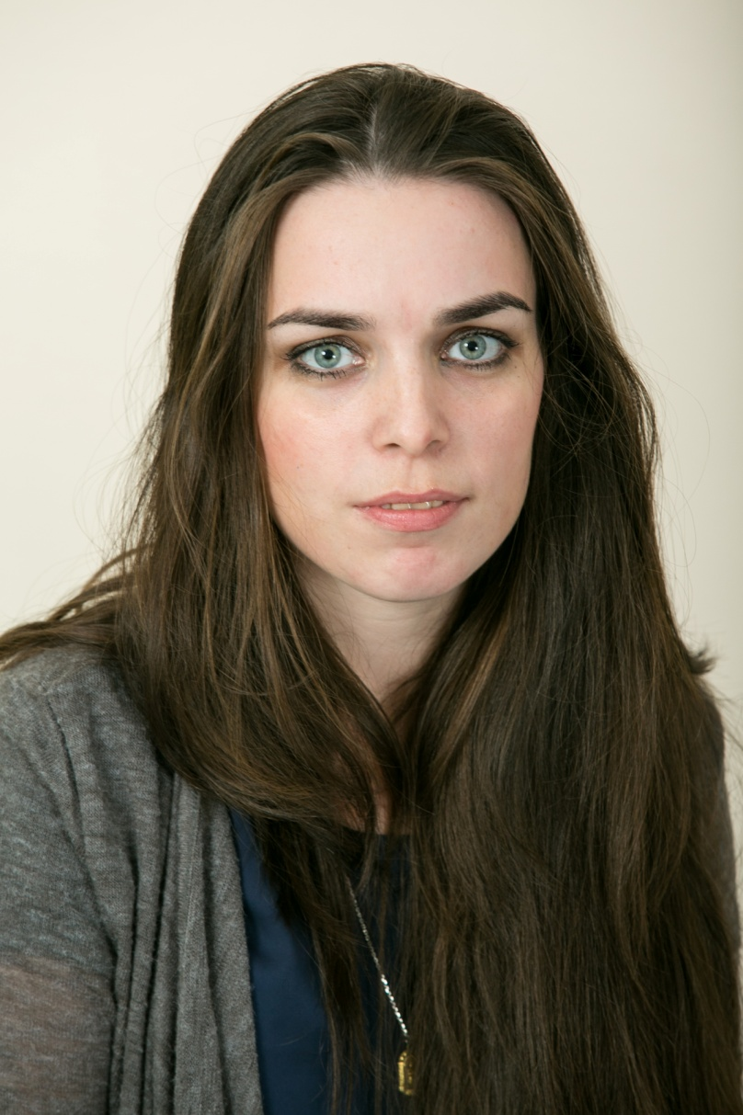
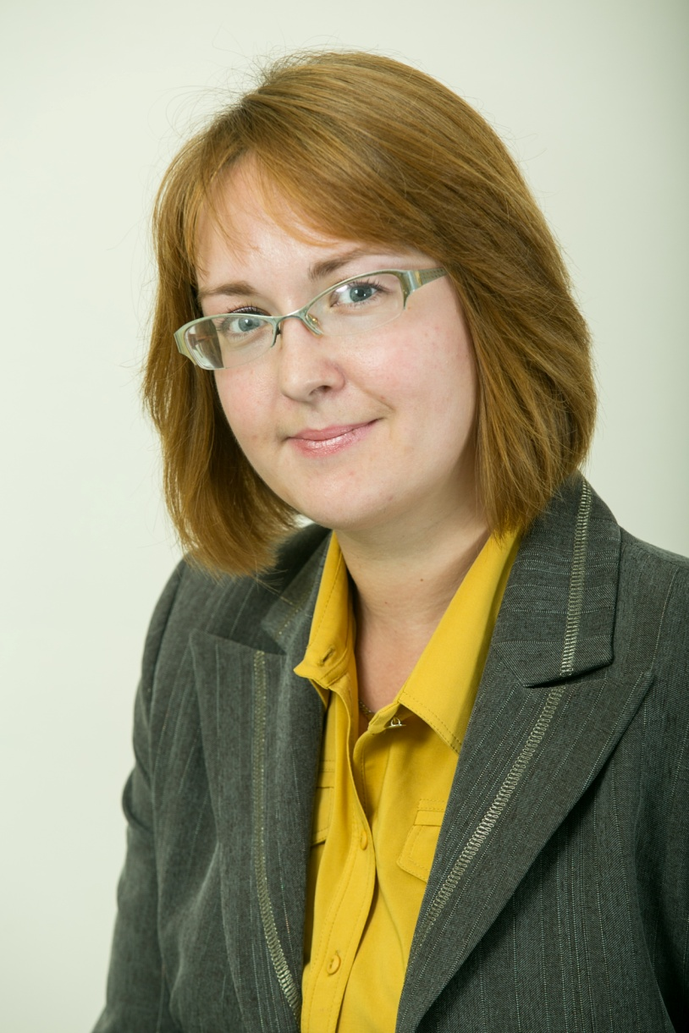
Комолова Оксана Владимирова
Преподаватель ИЗО
Дурашова Наталья Валерьевна.
Преподаватель ИЗО

Slide 31
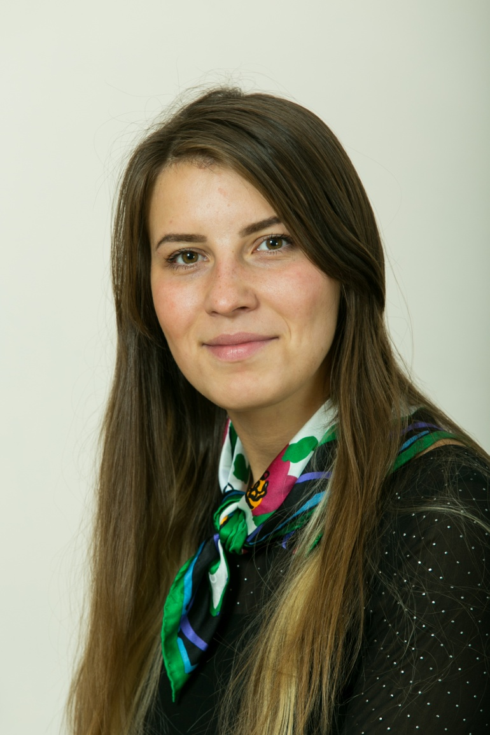
Квитковская (Усова) Анна Владиславовна
преподаватель ИЗО

